Slide 1

Aplicatii subprograme Vectori

Slide 3
I. Analiza
1. Date de intrare/ iesire
2. Idei de rezolvare/metode/algoritmi
II. Proiectarea
3. Subprograme folosite
void citire(int &m1, int x[], int &n1, int y[])
-numerele se citesc din fisierul bac.in
-putem adauga doar valorile pare de pe a doua respective a treia linie in cei doi vectori x si y.
void interclasare(int m, int x[], int n, int y[])
-se afiseaza direct pe ecran, fara a mai construi vectorul z
-se trateaza cazul “nu exista”

Slide 4
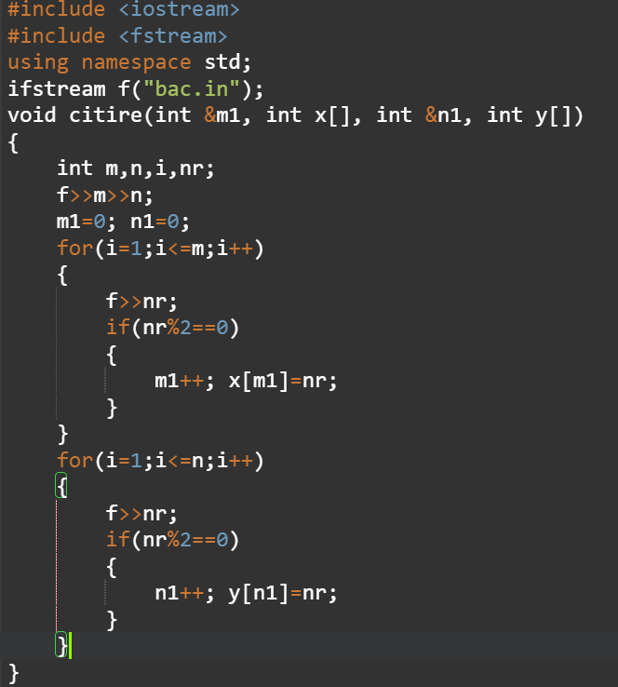
III. Implementarea

Slide 5
https://onlinegdb.com/YHdxh4d5C
IV Testarea

Slide 6
Se citește m natural (1<m<=100) si un tablou unidimensional x de m elemente numere întregi, apoi n natural (1<n<=100) si un tablou unidimensional y de n elemente numere întregi. Ambii vectori sunt ordonați strict crescator.
Se cere afişarea pe ecran, separate prin câte un spaţiu, în ordine strict crescătoare, a tuturor numerelor comune (aflate atât în vectorul x, cât și în vectorul y).
Exemplu
Pentru datele de intrare:
4
1 3 7 8
7
2 3 5 6 7 9 11
Se afiseaza:
3 7

Slide 7
I. Analiza
1. Date de intrare/ iesire
2. Idei de rezolvare/metode/algoritmi
II. Proiectarea
3. Subprograme folosite
void citire(int &n, int x[])
-numerele se citesc de la tastatura
void afisare(int n, int x[])
-numerele comune se afiseaza pe ecran
void interclasare(int m, int x[], int n, int y[], int &k, int z[])
-se construiește vectorul z cu elementele comune din vectorii x si y
III. Implementarea

Slide 9
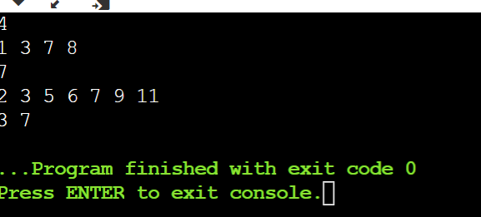
https://onlinegdb.com/wJaZM2vZAz
IV Testarea

Slide 10
TEMA 1

Slide 11
TEMA 2

